Slide 1
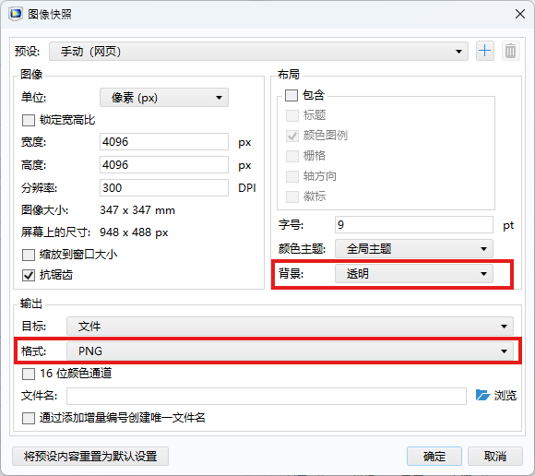
海报制作指南
您可以使用自己常用的模板，也可以参照 COMSOL 提供的模板制作海报。
制作海报过程中，请注意以下事项：
海报尺寸为 91.44cm/36inch（宽） x 121.92cm/48inch（高）的纵向样式，页面边距为 2.54cm/1inch。
建议使用白色或浅色背景。
海报中的中文字体请使用等线，英文字体请使用 Calibri。
请保持海报标题字号最大（90-120 pt.），其次是副标题字号（70-80 pt.）。图表标题、参考文献和所属机构的字号最小（18-40 pt.）。
请注意:
红色实线是打印时将被裁切掉的 3 mm 区域。
红色虚线表示在打印过程中可能会被裁切掉的小边距。
如何在 COMSOL 中导出高清图片
使用 COMSOL 软件中的“图像快照”功能可以导出高质量的透明背景图片。
红框标出了其中两项重要设置。按此设置将导出一张可用于海报最上方蓝色区域的图片。

